Slide 1
16/10/2025
Projet Fil Rouge N°3 : Gestionnaire de Quiz
Lucie et Simon
Notes:
Lucie

Slide 2

Plan de la présentation
1. Contexte et objectifs
2. User Stories
3. Conception des BDD
4. Architecture technique
5. Authentification et rôles
6. Quiz interactif
7. Gestion et administration
8. Bilan
Notes:
Lucie

Slide 3
Contexte et objectifs
La Miskatonic University, institution fictive du Massachusetts, souhaite moderniser la création de ses quiz.
Objectif : proposer un outil simple et local pour que les enseignants puissent :
Créer des questions,
Générer des quiz aléatoires,
Gérer les utilisateurs.
Missions : Développer deux briques :
API → gestion des données et sécurité.
Interface web → interaction avec l’utilisateur.
Notes:
Simon

Slide 4
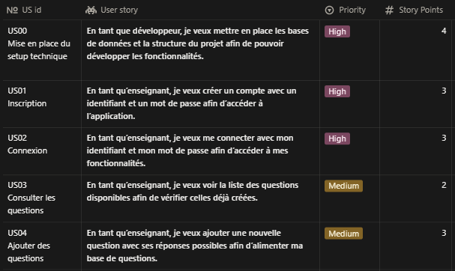
User Stories
Notes:
Lucie + parler de notion/story point…+ « on est bien organisé »

Slide 5
{
"_id": {
"$oid": "68e2bc3e354bf3fff2961dfa"
},
"question": "MongoDB et CouchDB sont des bases de données",
"theme": "BDD",
"test": "Test de positionnement",
"choix": [
"relationnelles",
"orientées objet",
"orientées colonne",
"orientées graphe"
],
"correct": [
"orientées objet"
]
}
Modèle Conceptuel de Données
[USER]
id (PK)
username
password_hash
role
Template de document MongoDB
Notes:
Lucie

Slide 6
Architecture technique
Databases
Users
(SQLite)
Questions
(MongoDB)
Back End
(Fast API)
Front End
(Html/CSS/JS)
L
T
E
questions.csv
etl.py
Notes:
Simon

Slide 7
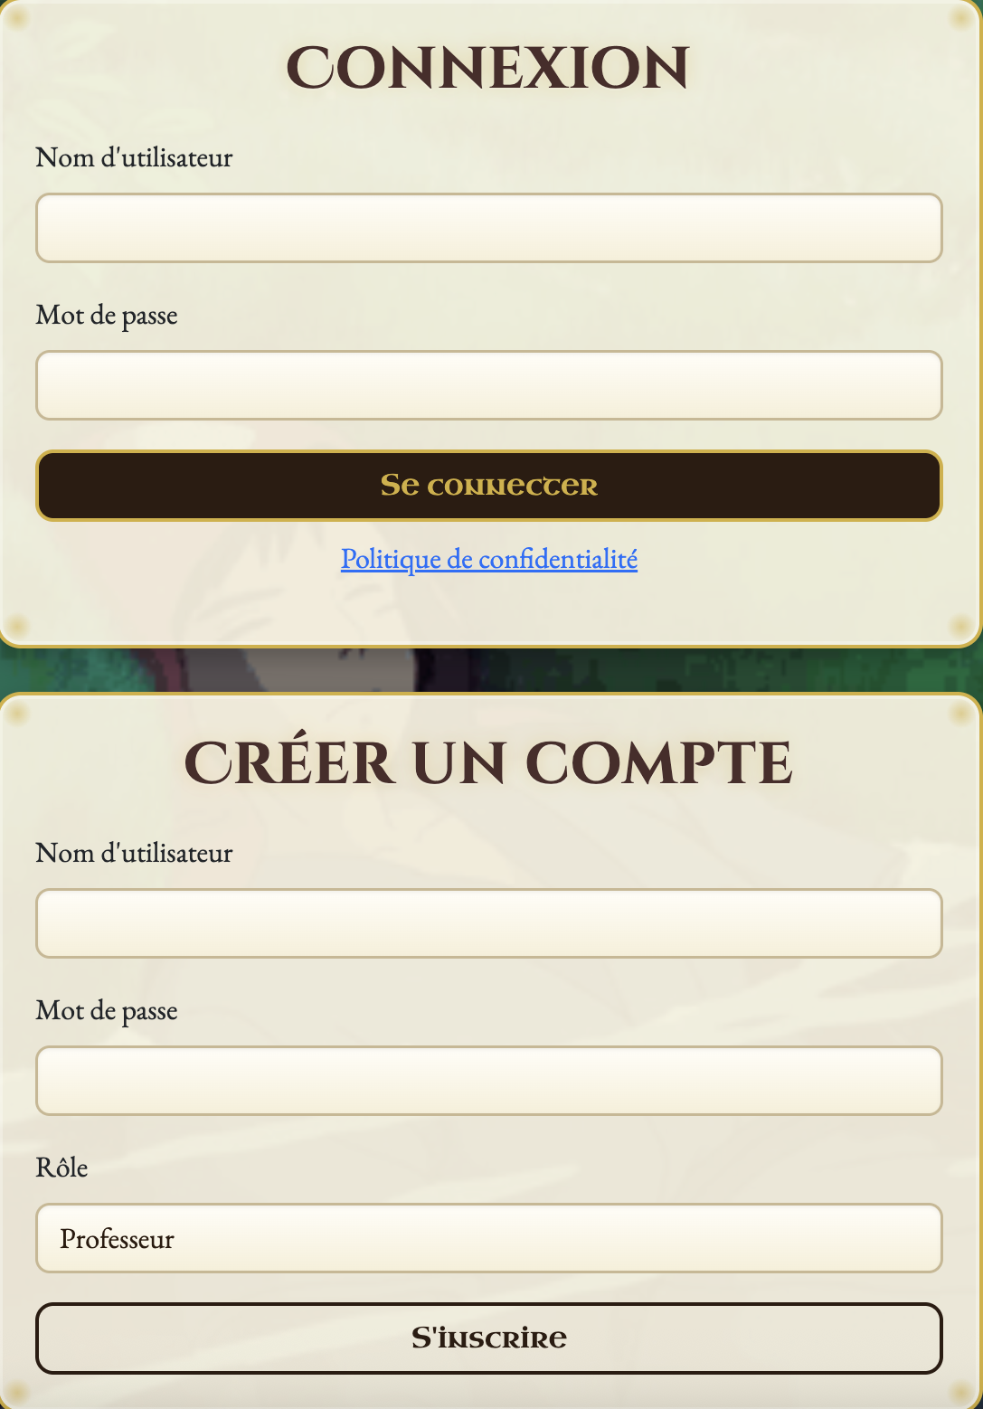
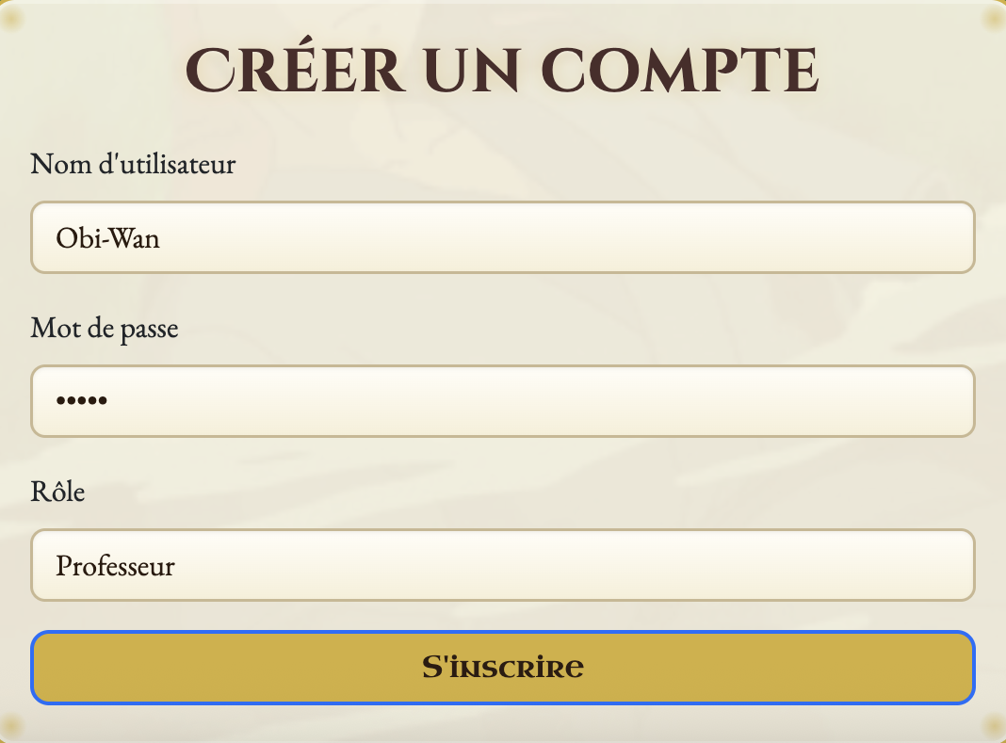
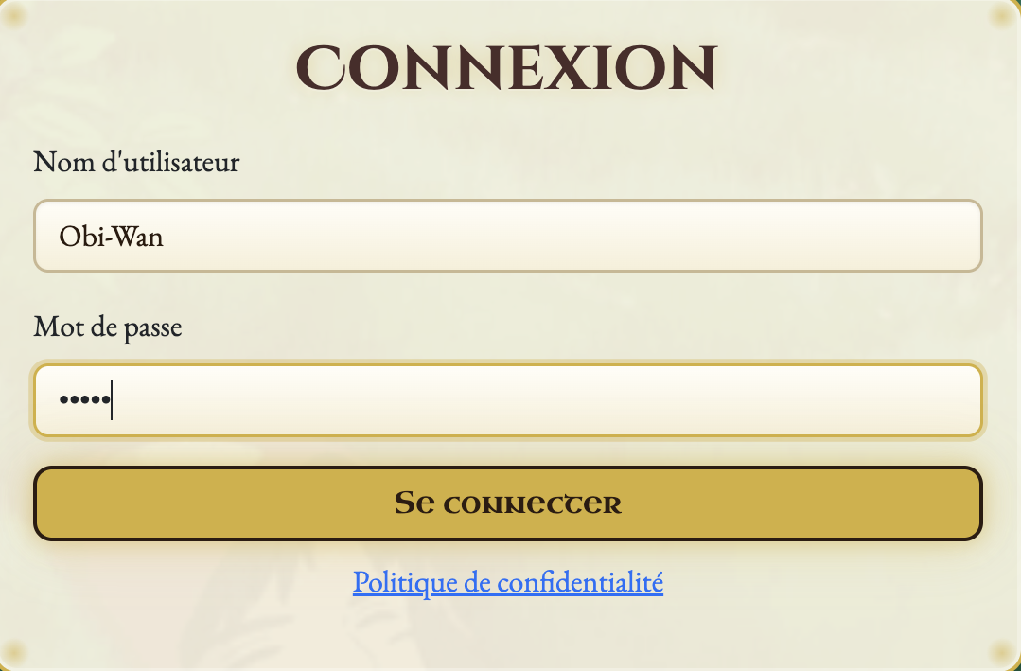
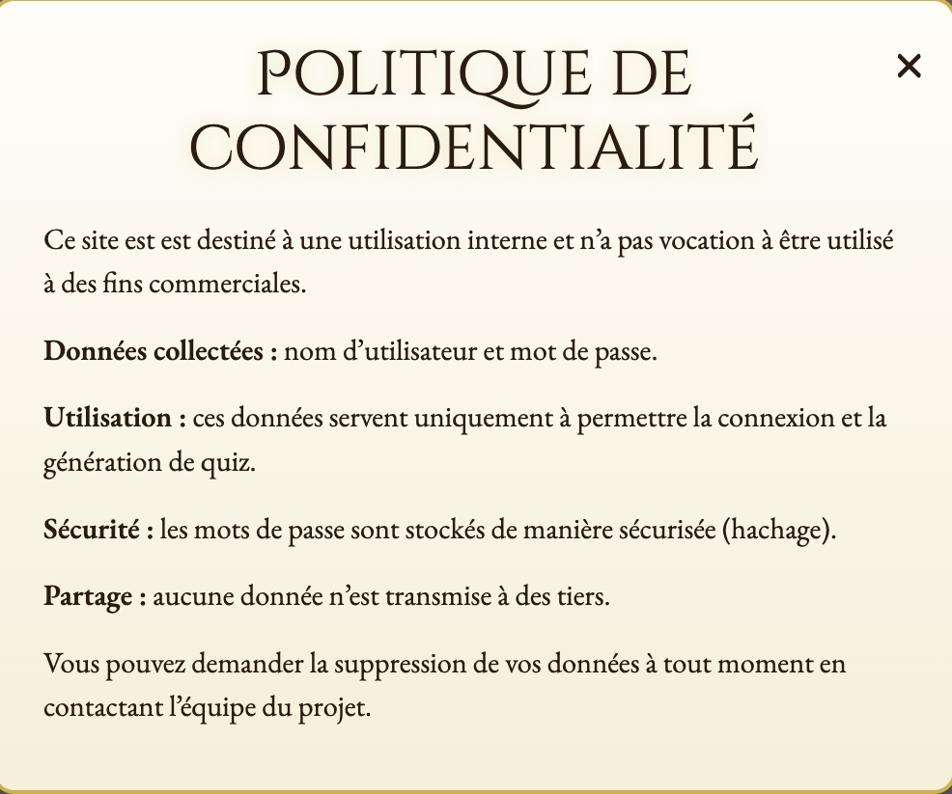
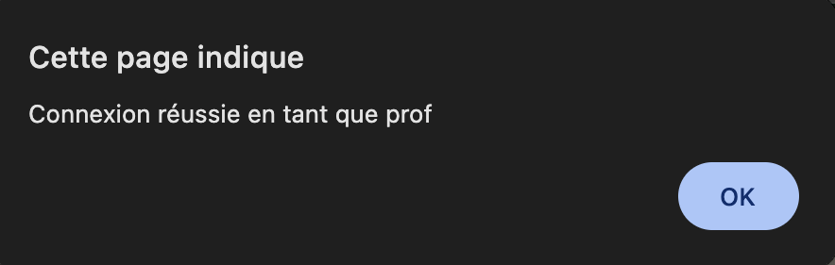
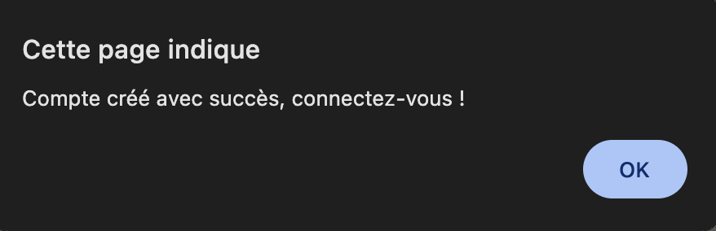
Authentification et rôles
Gestion de trois rôles :
Professeur : créer et sauvegarder des quiz.
Élève : réaliser les quiz.
Admin : gérer la base de questions.
Mots de passe hachés (bcrypt).
Notes:
Simon

Slide 8
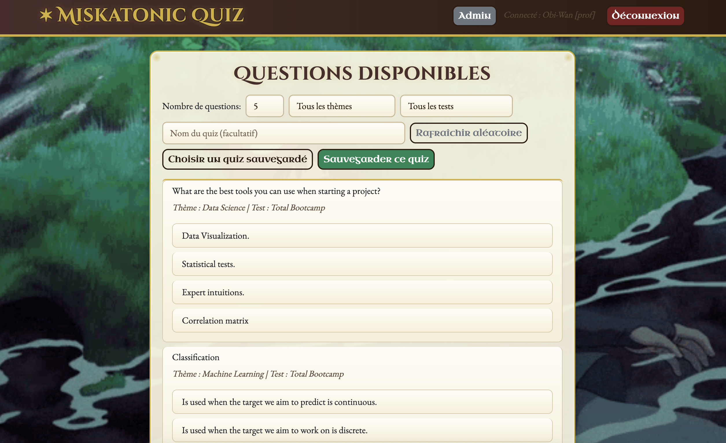
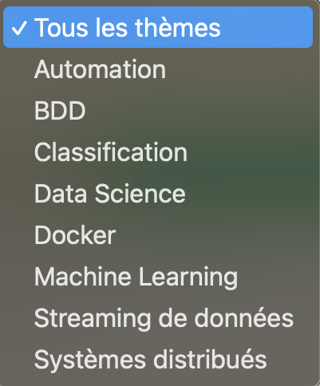
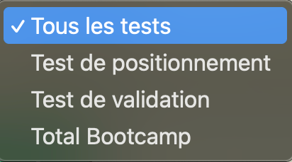
Quiz interactif
Sélection d’un thème et d’un nombre de questions.
Questions à choix multiples.
Feedback visuel :
Score final affiché en fin de quiz.
Notes:
Simon

Slide 9
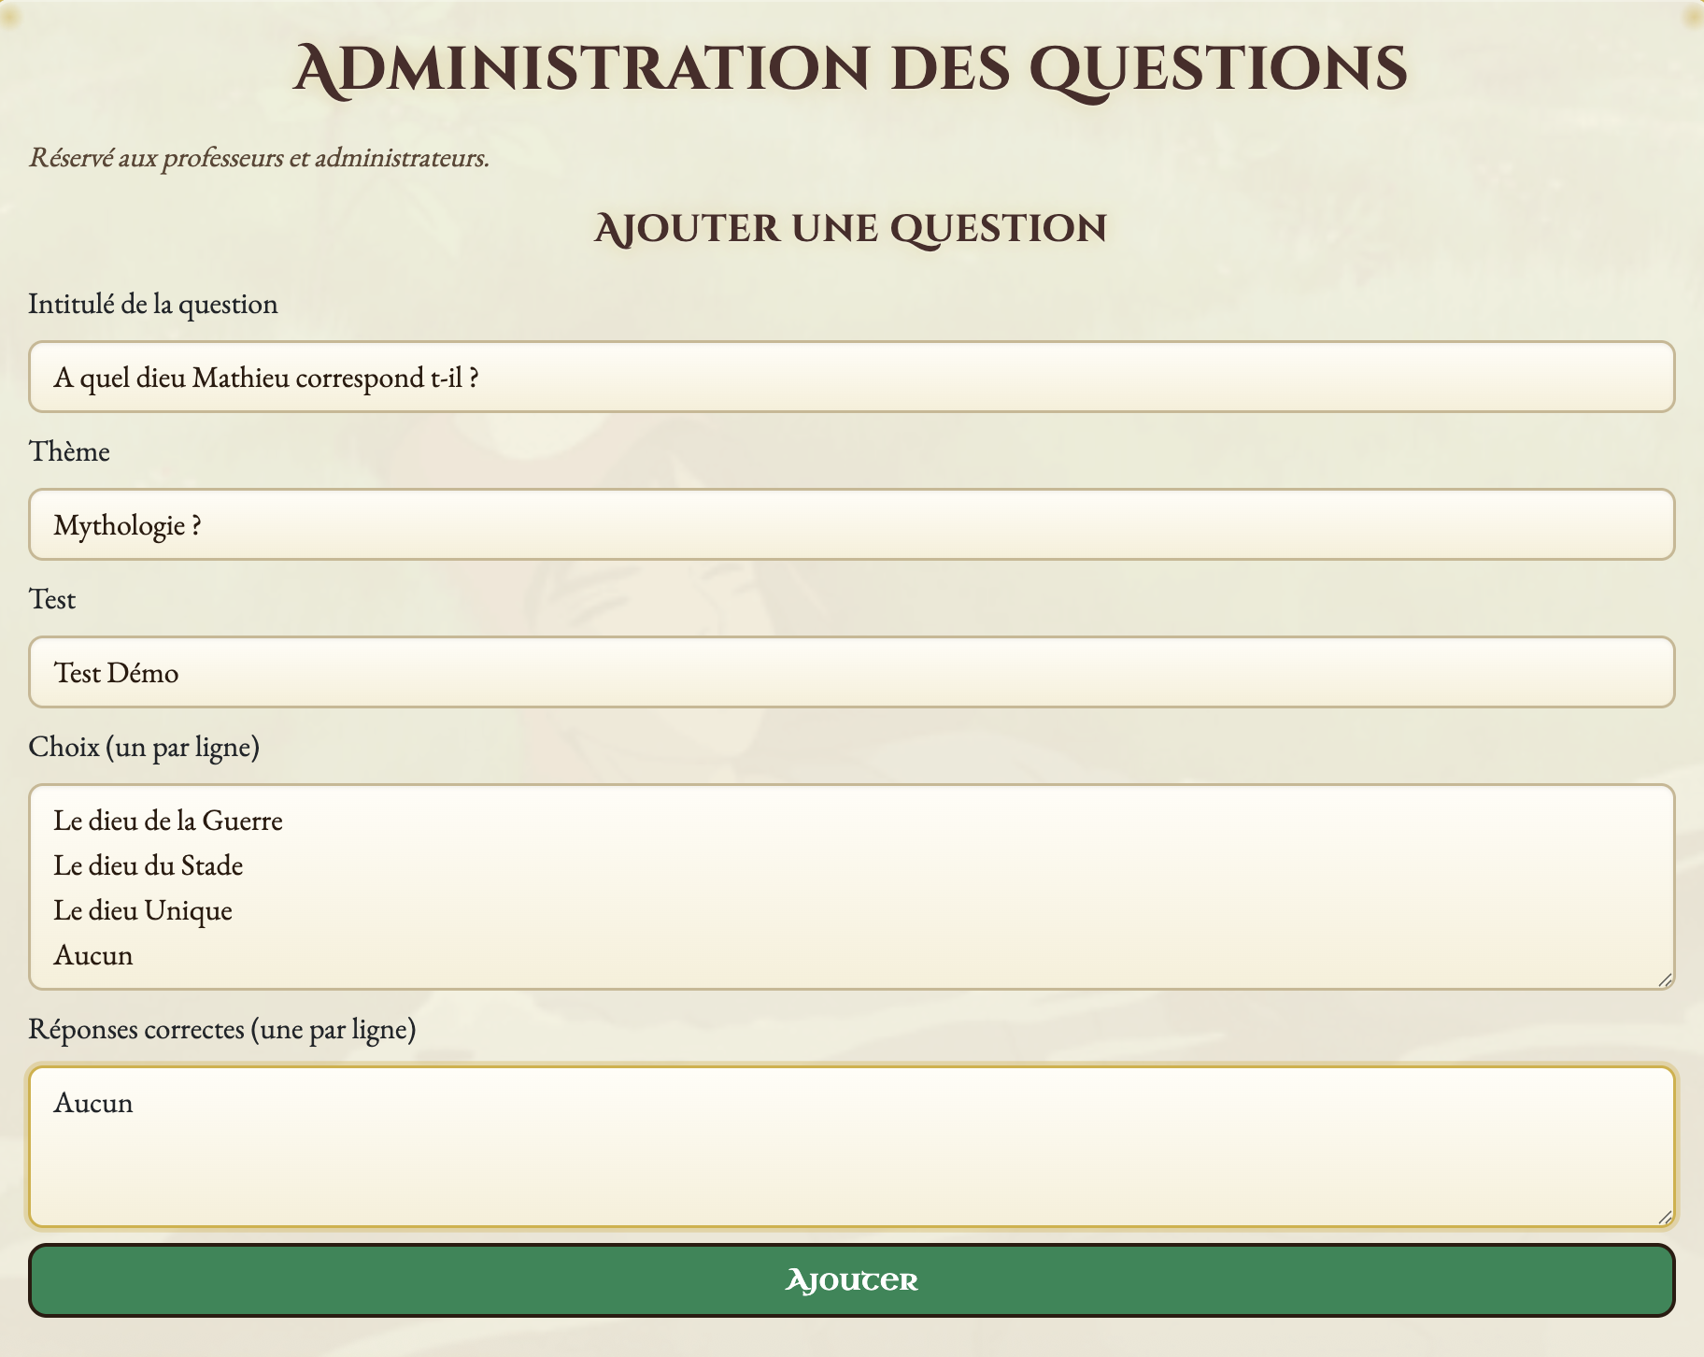
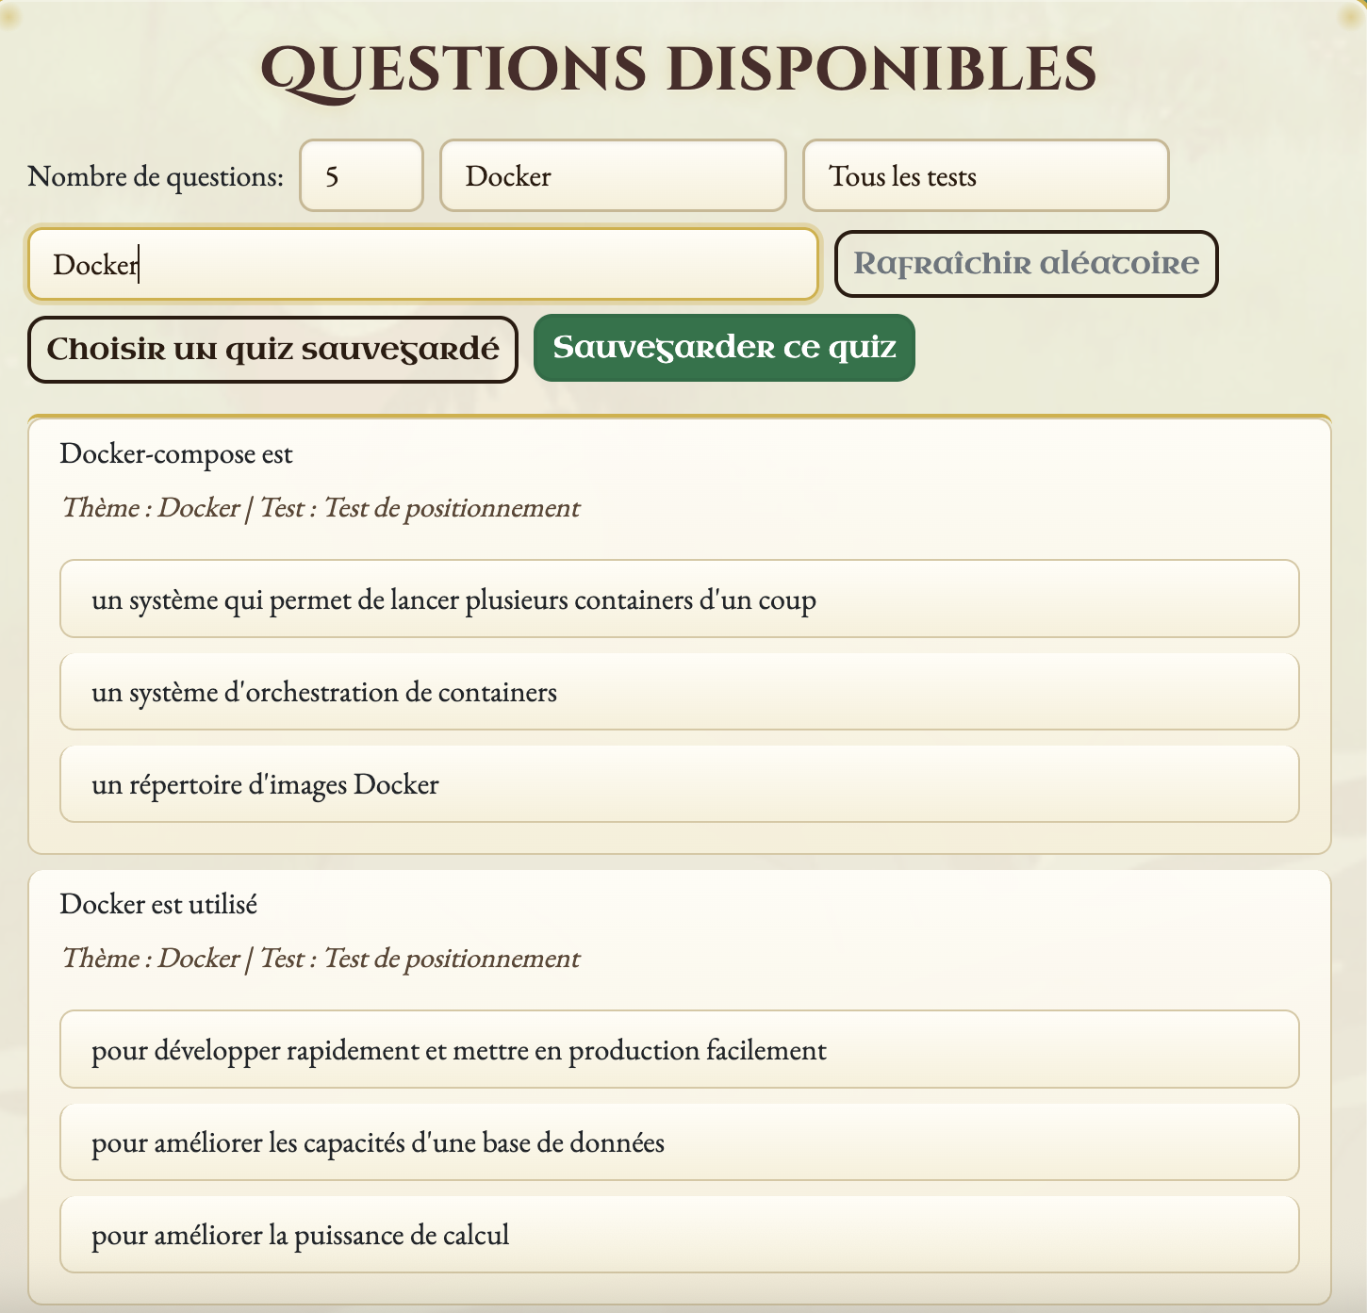
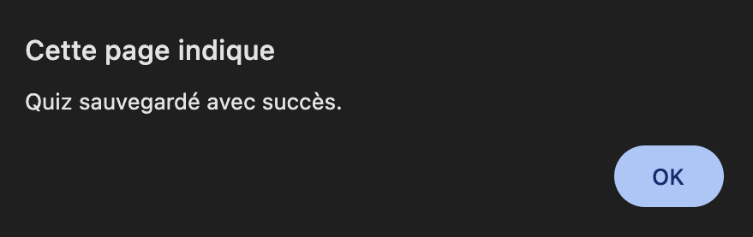
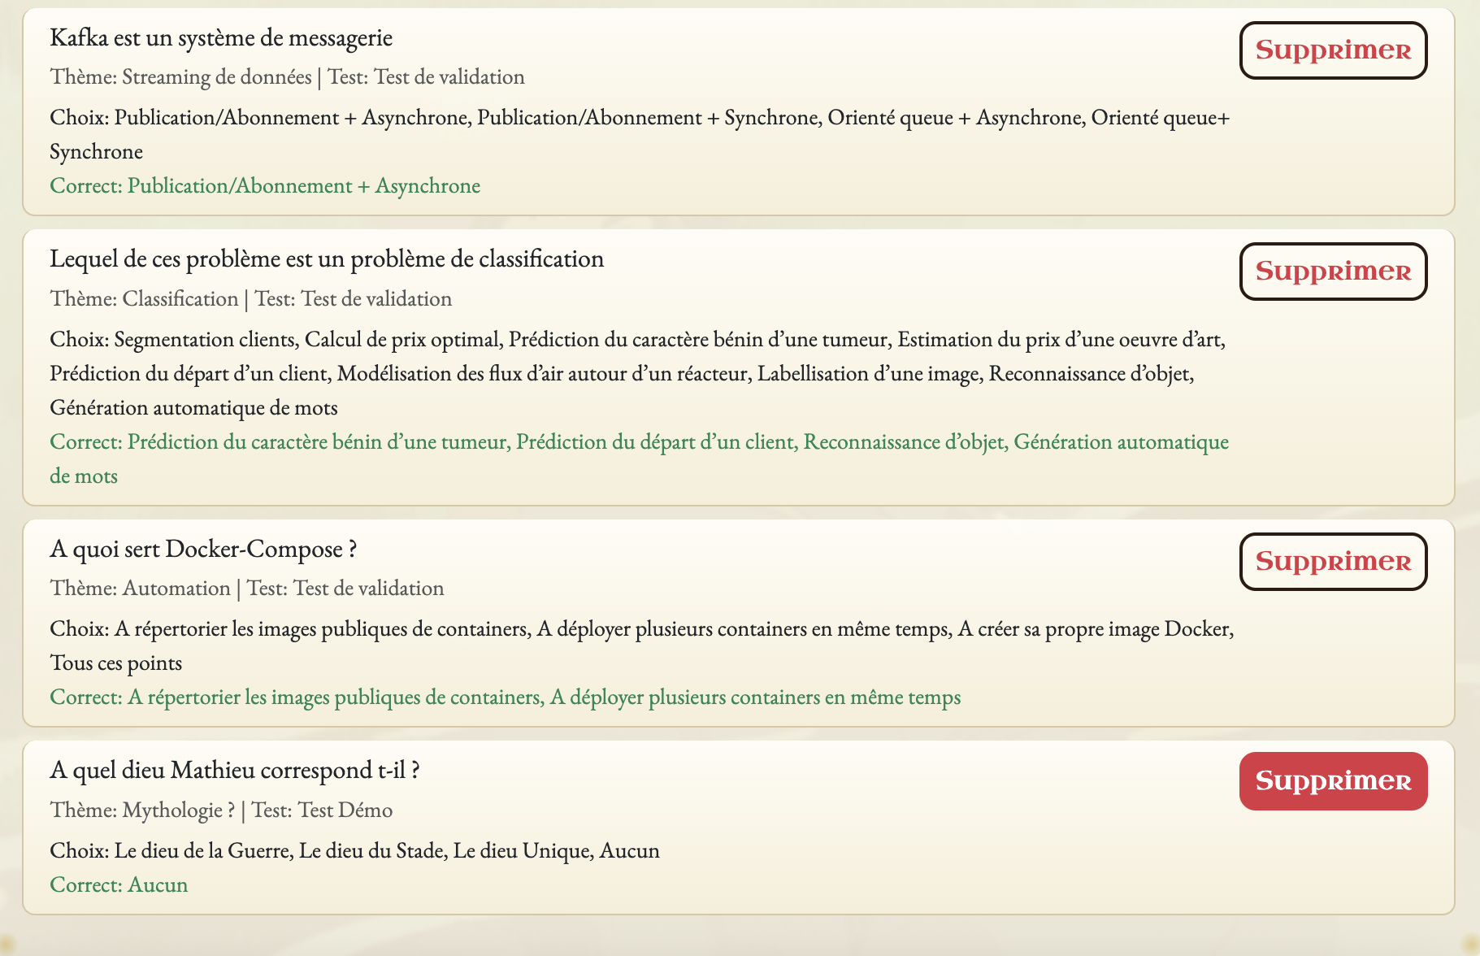
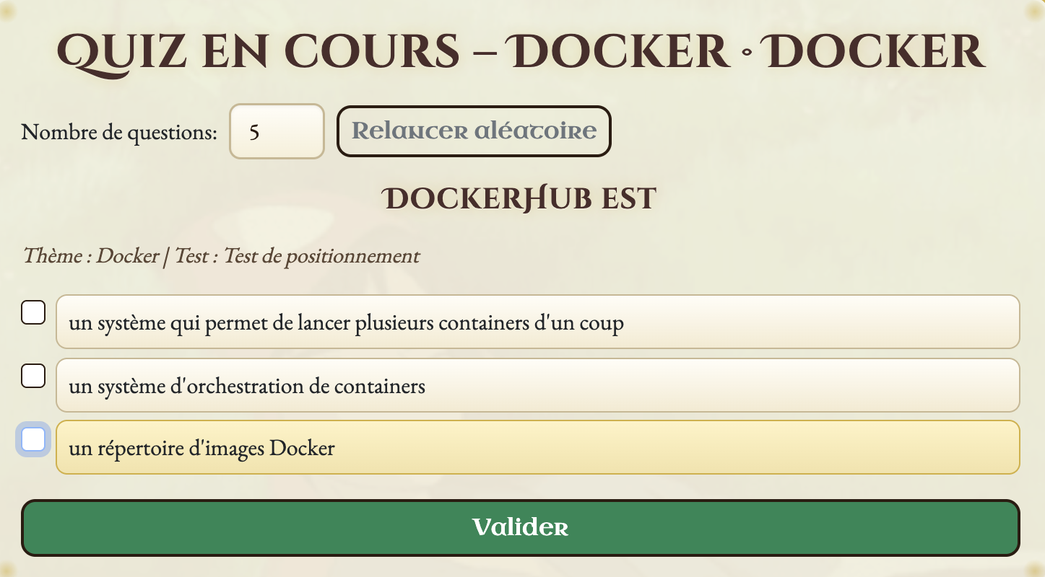
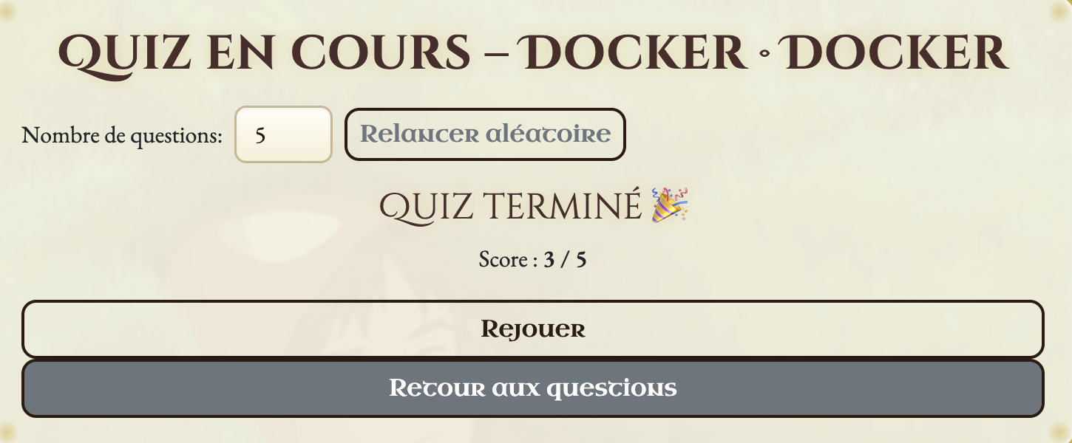
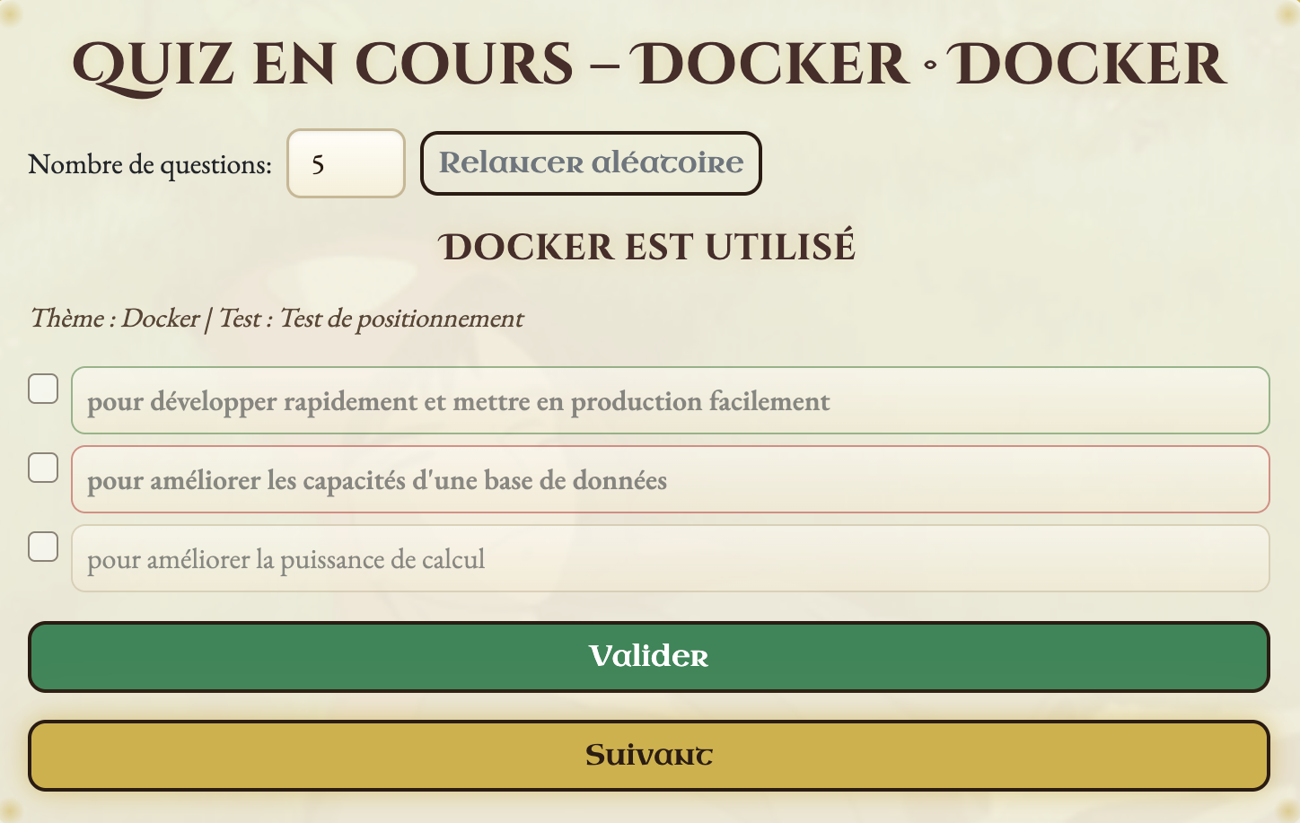
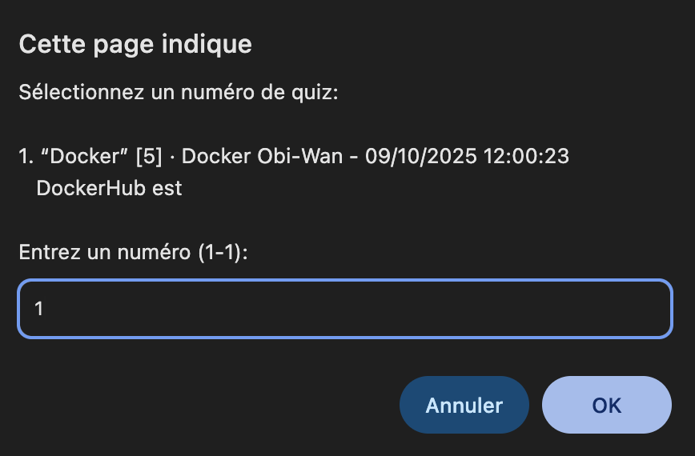
Gestion et Administration
Création / édition / suppression de questions.
Sauvegarde et chargement de quiz personnalisés.
Liste claire avec filtres et pagination.
Interface ergonomique et sobre.
Notes:
Lucie

Slide 10
Bilan et livrables
Livrables
API Complète (Fast API) + Client Front Documentation OpenAPI http://127.0.0.1:8000/docs Template MongoDB et MCD SQLite User Stories au format INVEST + critères Power Point Readme.txt détaillé
Notes:
Simon

